Slide 1
基于序列化注意力机制的问答检索方法研究
答辩人: 杨坚鑫 指导老师: 荣文戈

Slide 2
01
课题背景
02
模型介绍
目录
03
CONTENTS
实验分析
03
课题成果

Slide 3
01
课题背景

Slide 4
课题背景
在信息爆炸的互联网中，用户如何更加便捷地获取满足需要的信息，成为一直以来的难题。网页搜索引擎为例，通过匹配问题和答案之间的关键字，给用户返回结果。
这类问题称为答案挑选（answer selection），即对于用户给定的问题，从答案集合中找出最佳结果。随着百度、知乎等大型问答社区流行和广泛使用，如何更好地提升用户体验，匹配用户需求，返回最佳结果，也成为了一个有现实意义的研究课题。

Slide 5
课题背景
在信息爆炸的互联网中，用户如何更加便捷地获取满足需要的信息，成为一直以来的难题。网页搜索引擎为例，通过匹配问题和答案之间的关键字，给用户返回结果。
这类问题称为答案挑选（answer selection），即对于用户给定的问题，从答案集合中找出最佳结果。随着百度、知乎等大型问答社区流行和广泛使用，如何更好地提升用户体验，匹配用户需求，返回最佳结果，也成为了一个有现实意义的研究课题。

Slide 6
研究现状
基于统计的问答检索模型：利用各种特征设计分类器
方法 | 模型 | 作者 | 具体描述
词语共现 | 最佳匹配法 | Stephen 1994 | 考虑问题和答案之间同时出现的词语或片段
语言模型 | 经典语言模型 | Ponte 1998 | 使用语言模型和翻译模型来解决问答对共现词语少的问题
翻译模型 | 基于翻译的 语言模型 | Xue 2008
句法分析 | 编辑树模型 | Heilman 2010 | 利用成分句法分析和依赖句法分析提取句子结构
语义资源 | 逻辑斯蒂回归 | Yih et al. 2013 | 利用WordNet中丰富的词语资源信息

Slide 7
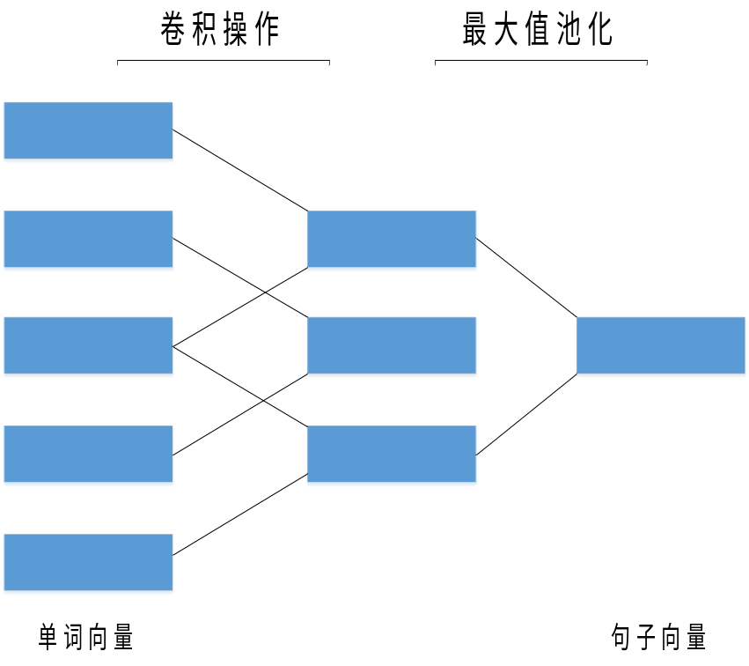
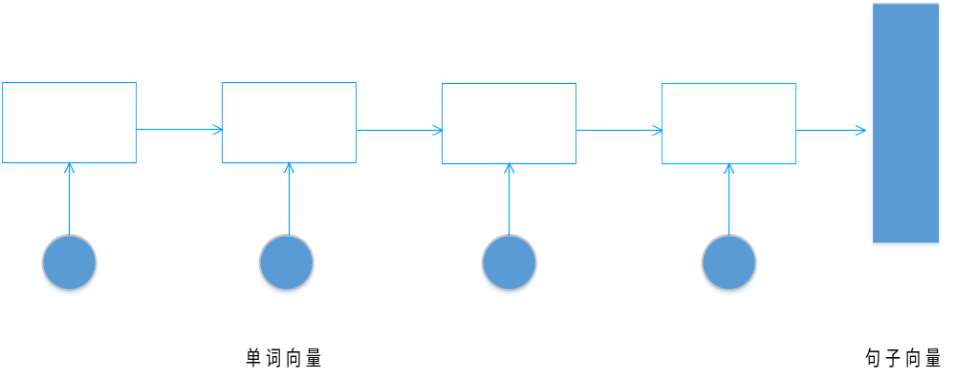
研究现状
基于神经网络的问答检索模型：分两步走
网络模型对问-答文本进行向量化表示
计算问-答对之间的匹配程度
卷积神经网络
循环神经网络

Slide 8
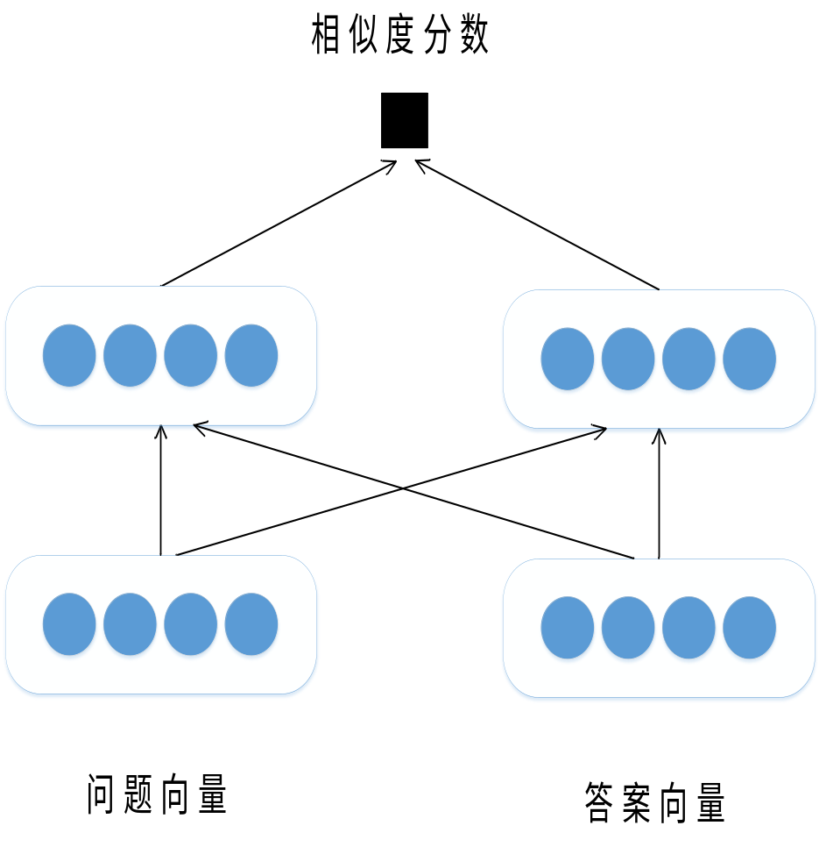
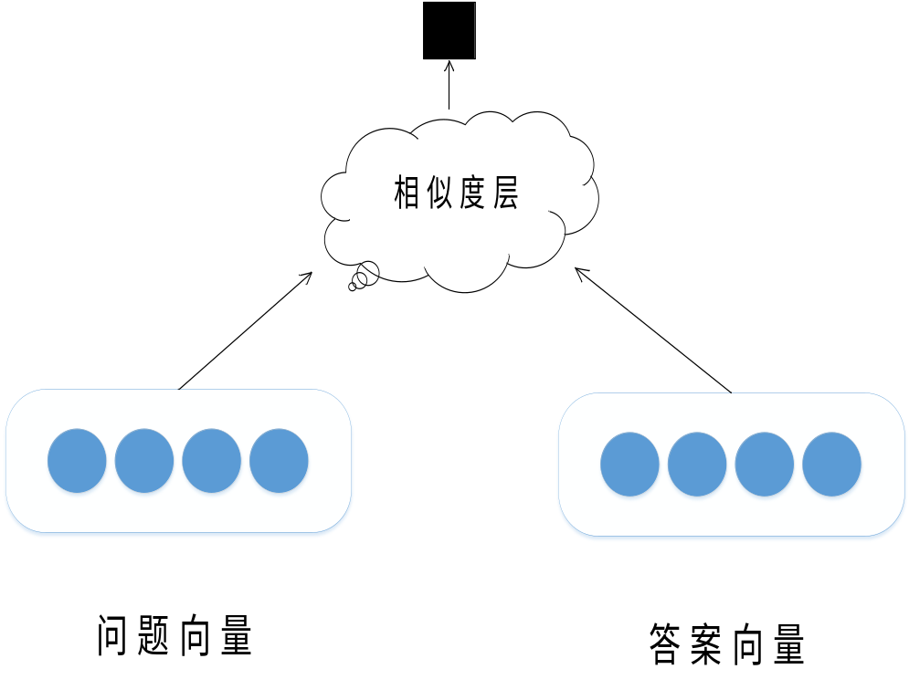
研究现状
目前主要的两种改进模型的思路:
基于问答交互层的问答检索模型。
基于文本表示层的问答检索模型。
问题向量
答案向量
问题向量
答案向量
Notes:
在CQA中，问答的文本长度往往较长：
虽然attention模型在learn representation时有了interaction，但是只是单方向的，或者单层的，依靠back-propragation来学习调整。
Word similarity/attention是QA之间的每一个单词对，但有些词并无意义,和Q无关，拼写错误，错写等，造成冗余信息和噪声。

Slide 9
改进思路
问题标题 | 照镜子为什么是左右颠倒，而不是上下颠倒？
问题内容 | 左右颠倒是指，站在镜子面前，你抬左手，镜中是右手，你抬右手，镜中则是左手。但问题来了，为什么不是上下颠倒，你的头不是对应镜中的脚，你的脚不是对应镜中的头？
答案1 | 因为镜子反转了前后。而左右是相对于前和上来定义的。上和下不受到镜子的影响。所以看起来你的右手，是镜子里的人左手，但其实那还是在镜子外的你的右边。如果镜子里不是人，是书，上下会本能地根据文字的方向来定义，而左右是相对于根据书页的法线前和上来定义的，所以会左右互换，看到的文字也是反的。学校学过坐标系分右手系和左手系。右手系坐标系统的前后反转，上下不变，就成了左手系。这是一个通过旋转完成不了的转换。如果你在左手上做个标记，转身度，有标记的还是你的左手，但照镜子你会发现镜中人的右手还是在你的左边有这个标志。
答案2 | 这是一个伪命题，一个人照镜子的时候，既不是上下颠倒，也不是左右颠倒，而是前后颠倒。用坐标轴描述，就是在垂直于镜面的坐标轴上发生镜面对称，而平行于镜面的坐标轴上保持不变。从对称性角度，面对镜子，无论是上下还是左右，都是平行于镜面的方向，具有等价性，实际上过镜面外一点，可以作无数条直线平行于镜面，这些直线所在的方向都与你说的上下左右方向等价，不可能说镜面成像是沿着某条直线的方向对称。而过这一点垂直于镜面的直线只有一条，即使搞不清楚，从对称性的角度，也应该意识到镜面成像的本质在这个具有唯一性特点的方向上。
Notes:
在CQA中，问答的文本长度往往较长：
虽然attention模型在learn representation时有了interaction，但是只是单方向的，或者单层的，依靠back-propragation来学习调整。
Word similarity/attention是QA之间的每一个单词对，但有些词并无意义,和Q无关，拼写错误，错写等，造成冗余信息和噪声。

Slide 10
改进思路
问答系统内容文本的特征:
问题和答案句子长度较长，分句数量较多。
  增加参数量为代价的复杂模型
句子中存在大量冗余信息，内容良莠不齐。
  模型缺乏噪声信息的过滤机制
长句子中往往包含关键词或者实体短语。
  没有关注到句子内部级别的信息提取
Notes:
在CQA中，问答的文本长度往往较长：
虽然attention模型在learn representation时有了interaction，但是只是单方向的，或者单层的，依靠back-propragation来学习调整。
Word similarity/attention是QA之间的每一个单词对，但有些词并无意义,和Q无关，拼写错误，错写等，造成冗余信息和噪声。

Slide 11
改进思路
为了解决这些问题，我们提出：
注意力机制的序列化结构，在不增加参数量的情况下增强问题和答案之间的信息交互，提高模型建模能力。
在注意力机制中引入掩码操作，提高模型对长文本句子中关键词句的提取能力，减小句子中无效信息的噪声干扰。
提出一个基于图神经网络结构的关键实体短语编码模块，在引入外部知识库的帮助下，提高模型对句子中实体级别信息的识别能力。
Notes:
在CQA中，问答的文本长度往往较长：
虽然attention模型在learn representation时有了interaction，但是只是单方向的，或者单层的，依靠back-propragation来学习调整。
Word similarity/attention是QA之间的每一个单词对，但有些词并无意义,和Q无关，拼写错误，错写等，造成冗余信息和噪声。

Slide 12
02
模型介绍

Slide 13
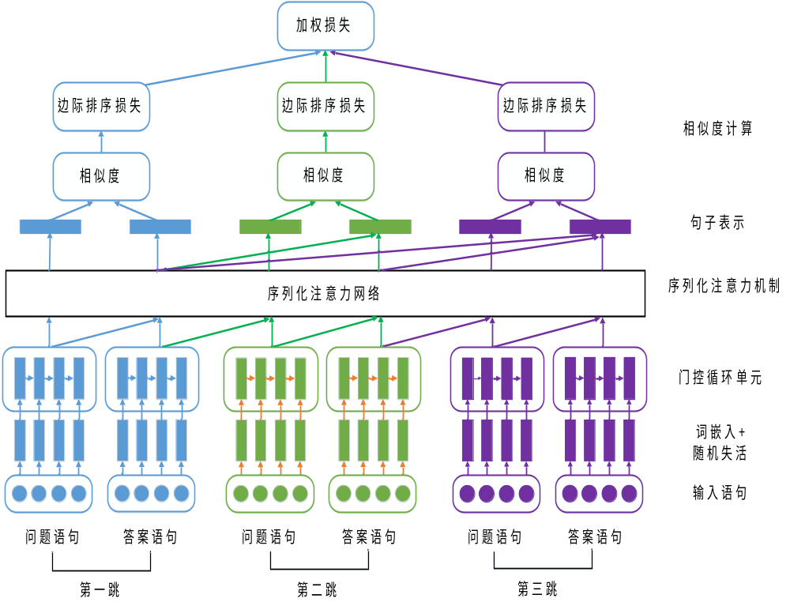
模型介绍
注意力机制的序列化结构
交替建模
双向交互
参数共享
结构灵活

Slide 14
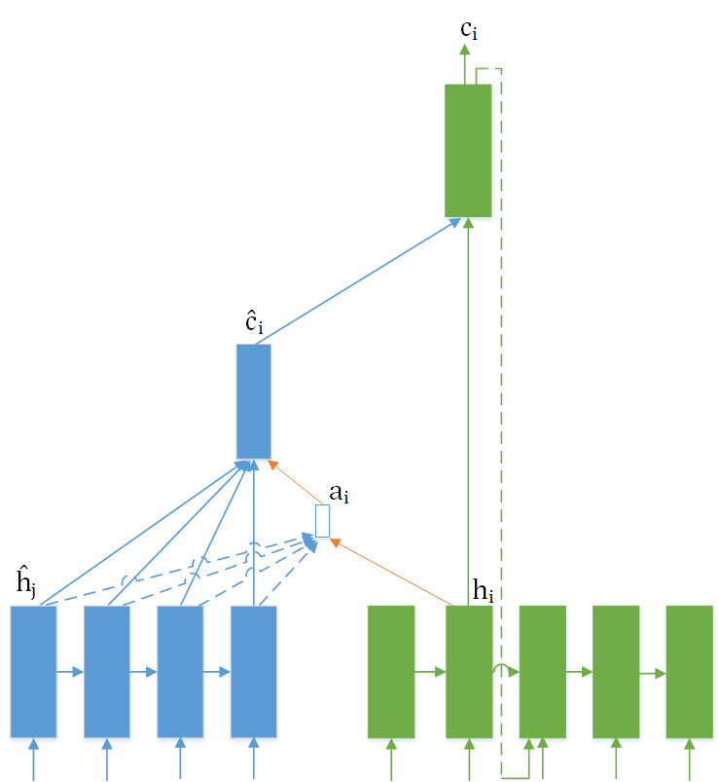
模型介绍
软注意力机制
在处理句子中的某一个单词时，对应的上下文的每个单词均参与计算
语句中的所有信息都考虑进来，会带来大量噪声或无效信息。
问题语句
答案语句

Slide 15
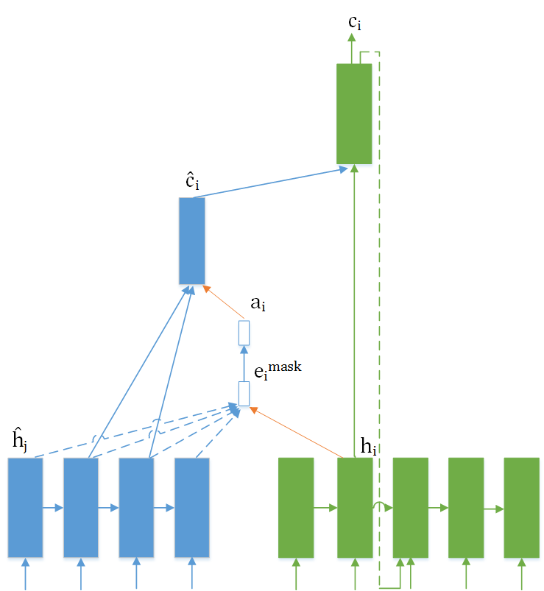
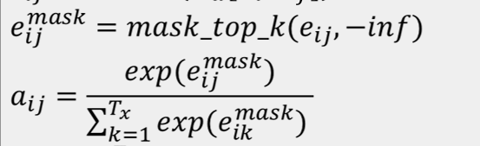
模型介绍
基于关键字的注意力机制
在处理句子中的某一个单词时，计算完成注意力分数后，只保留数值较大的一部分，其他部分权重重置为0.
只考虑语句中和问-答内容相关度较高的部分。
问题语句
答案语句

Slide 16
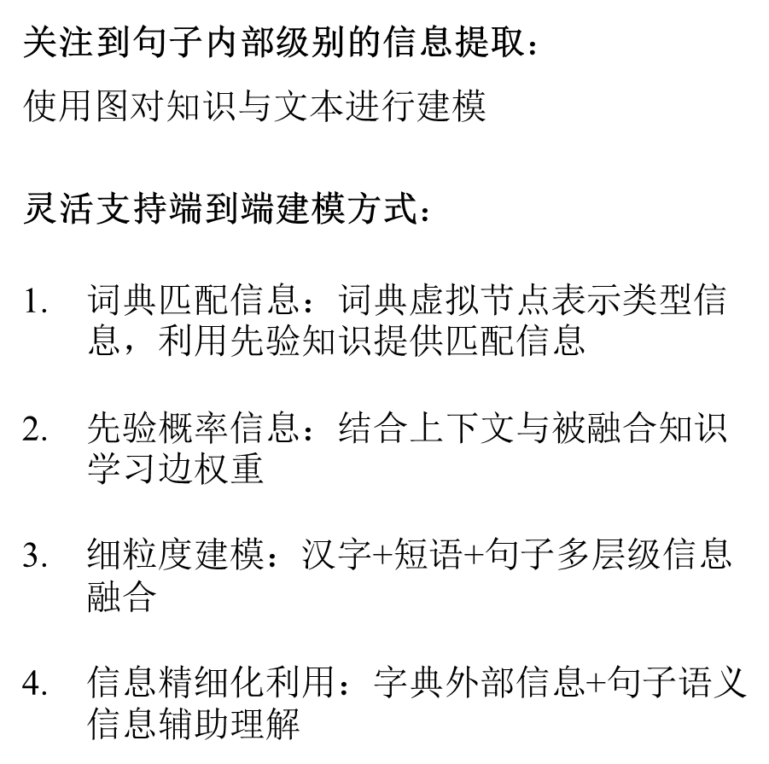
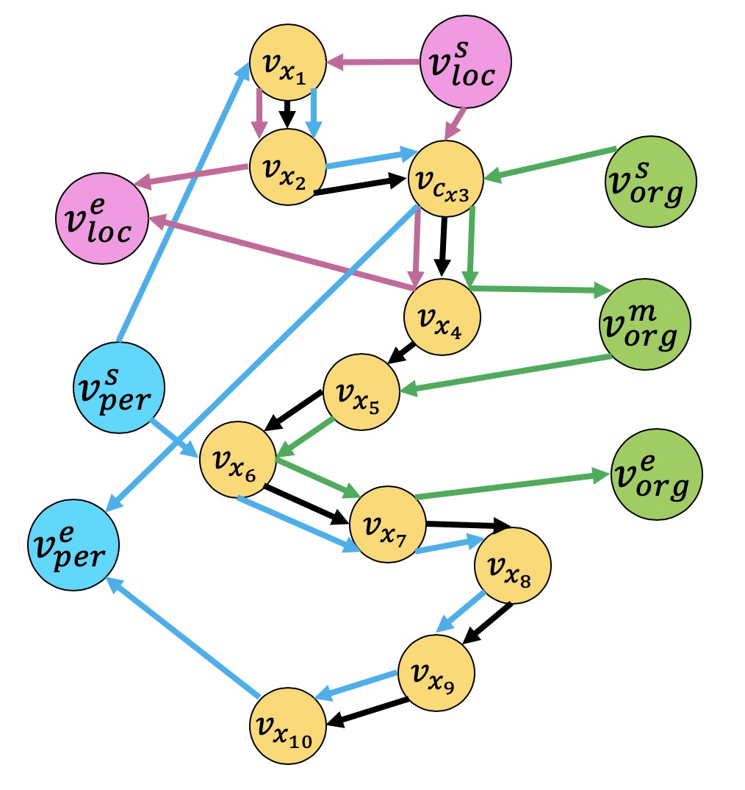
模型介绍

Slide 17
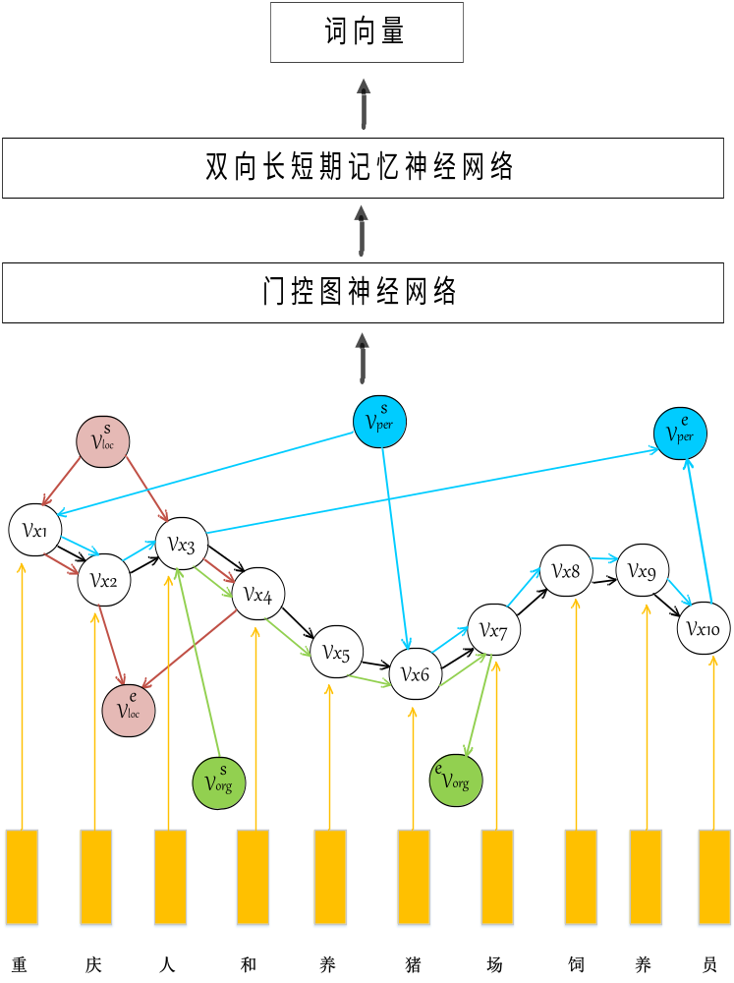
模型介绍
关键实体短语编码模块
词嵌入层首先完成汉字的向量映射，然后作为图神经网络层的输入。
单词和字典在图初始化层抽象为网络结点，根据短语匹配情况，连接有向边，建立图结构。通过门控图神经网络层的信息聚合和向量更新。
双向长短时神经网络层当中，进行句子正向信息和反向信息的整体建模

Slide 18
03
实验分析

Slide 19
实验内容
雅虎平台数据集
模型 | 准确率 (P@1) | 平均倒数排名 (MRR)
分步注意力机制 | 62.2% | 77.4%
序列化注意力机制 | 66.0% | 79.2%
知乎平台数据集
模型 | 归一化折损累计增益(NDCG) | 期望倒数排名 (ERR)
重写+排名模型 | 77.2% | 65.0%
序列化注意力机制 | 80.8% | 68.2%
实验结果表明，注意力机制的序列化结构在中文和英文问答数据集上均取得了不错的效果。
Notes:
在CQA中，问答的文本长度往往较长：
虽然attention模型在learn representation时有了interaction，但是只是单方向的，或者单层的，依靠back-propragation来学习调整。
Word similarity/attention是QA之间的每一个单词对，但有些词并无意义,和Q无关，拼写错误，错写等，造成冗余信息和噪声。

Slide 20
实验内容
雅虎平台数据集
模型 | 准确率 (P@1) | 平均倒数排名 (MRR)
分步注意力机制 | 62.2% | 77.4%
基于关键字注意力机制 | 69.3% | 81.4%
知乎平台数据集
模型 | 归一化折损累计增益(NDCG) | 期望倒数排名 (ERR)
重写+排名模型 | 77.2% | 65.0%
基于关键字注意力机制 | 81.0% | 68.4%
实验结果表明，注意力机制的掩码在中文和英文问答数据集上均取得了不错的效果。
Notes:
在CQA中，问答的文本长度往往较长：
虽然attention模型在learn representation时有了interaction，但是只是单方向的，或者单层的，依靠back-propragation来学习调整。
Word similarity/attention是QA之间的每一个单词对，但有些词并无意义,和Q无关，拼写错误，错写等，造成冗余信息和噪声。

Slide 21
实验内容
知乎平台数据集
模型 | 归一化折损累计增益(NDCG) | 期望倒数排名 (ERR)
基础模型 | 77.0% | 62.8%
引入关键实体短语编码模块 | 77.9% | 64.0%
实验结果表明，关键实体短语编码模块之后，在问答数据集上均取得了提升效果。
Notes:
在CQA中，问答的文本长度往往较长：
虽然attention模型在learn representation时有了interaction，但是只是单方向的，或者单层的，依靠back-propragation来学习调整。
Word similarity/attention是QA之间的每一个单词对，但有些词并无意义,和Q无关，拼写错误，错写等，造成冗余信息和噪声。

Slide 22
实验内容
参数量对比
模型 | 复杂度 | 参数量
张量神经网络 | 2dk + 2k + d²k | 2.1M
跨时间循环神经网络 | 3kdm + 2dh + h | 1.05M
分步注意力机制 | 6md + 10d² + 12d²k | 1.31M
序列化注意力机制 | 3(md + d²) + 4d² | 0.9M
实验结果表明，我们的模型具有较低的模型复杂度，使用相对较少的参数量。
Notes:
在CQA中，问答的文本长度往往较长：
虽然attention模型在learn representation时有了interaction，但是只是单方向的，或者单层的，依靠back-propragation来学习调整。
Word similarity/attention是QA之间的每一个单词对，但有些词并无意义,和Q无关，拼写错误，错写等，造成冗余信息和噪声。

Slide 23
实验内容
向量表示 | 准确率 (P@1) | 平均倒数排名 (MRR)
分步注意力机制 | 62.2% | 77.4%
第一跳 | 64.5% | 78.2%
最后一跳 | 66.0% | 79.2%
序列化注意力机制 | 66.0% | 79.2%
进一步分析发现：
引入序列化注意力机制之后，即使使用第一跳的向量表示，仍然能够使模型效果得到提升
随着多跳计算，向量表示更加丰富，语义表达能力更强。
Notes:
在CQA中，问答的文本长度往往较长：
虽然attention模型在learn representation时有了interaction，但是只是单方向的，或者单层的，依靠back-propragation来学习调整。
Word similarity/attention是QA之间的每一个单词对，但有些词并无意义,和Q无关，拼写错误，错写等，造成冗余信息和噪声。

Slide 24
实验内容
向量表示 | 准确率 (P@1) | 平均倒数排名 (MRR)
分步注意力机制 | 62.2% | 77.4%
序列化注意力机制 | 66.0% | 79.2%
第一跳 | 68.7% | 81.0%
最后一跳 | 69.3% | 81.4%
基于关键字注意力机制 | 69.3% | 81.4%
进一步分析发现：
引入基于关键字注意力机制之后，即使使用第一跳的向量表示，模型比单纯的序列化注意力机制效果得到提升。
随着多跳计算，向量表示更加丰富，语义表达能力更强。
基于关键字注意力机制能够较好的对句子中的有效内容进行提取，降低噪声干扰。
Notes:
在CQA中，问答的文本长度往往较长：
虽然attention模型在learn representation时有了interaction，但是只是单方向的，或者单层的，依靠back-propragation来学习调整。
Word similarity/attention是QA之间的每一个单词对，但有些词并无意义,和Q无关，拼写错误，错写等，造成冗余信息和噪声。

Slide 25
实验内容
命名实体识别 | Ontonotes | Weibo | Resume | E-commerce
多层有向图模型 | 76.0 | 59.5 | 94.1 | 75.2
基础模型 | 73.4 | 55.2 | 94.3 | 73.5
图神经网络模型 | 77.3 | 64.0 | 95.4 | 77.1
命名实体识别 | 实体边界预测 | 实体类型预测 | 实体冲突匹配检测 | 实体片段检测
多层有向图模型 | 78.6 | 81.1 | 77.2 | 87.9
基础模型 | 75.9 | 78.8 | - | -
图神经网络模型 | 80.0 | 81.2 | 79.7 | 88.5
进一步分析发现：
关键实体短语编码模块在命名实体识别任务上，能够在不同数据集、以及不同子任务上都取得不错的效果。
Notes:
在CQA中，问答的文本长度往往较长：
虽然attention模型在learn representation时有了interaction，但是只是单方向的，或者单层的，依靠back-propragation来学习调整。
Word similarity/attention是QA之间的每一个单词对，但有些词并无意义,和Q无关，拼写错误，错写等，造成冗余信息和噪声。

Slide 26
04
课题成果

Slide 27
课题成果
本课题是基于序列化注意力机制的问答检索方法研究：
完成序列化的注意力机制模型的设计和实现，在不显著增加参数量的情况下实现问答语句的建模。
完成基于关键字掩码的注意力机制模型的设计和实现，减小句子中无效信息的噪声干扰。
完成关键实体短语编码模块的设计和实现，提高模型对长文本句子中关键词句和短语级别信息的提取能力，
Notes:
在CQA中，问答的文本长度往往较长：
虽然attention模型在learn representation时有了interaction，但是只是单方向的，或者单层的，依靠back-propragation来学习调整。
Word similarity/attention是QA之间的每一个单词对，但有些词并无意义,和Q无关，拼写错误，错写等，造成冗余信息和噪声。

Slide 28
课题成果
接收论文：
Sequential Attention with Keyword Mask Model for Community ­based Question Answering, NAACL 2019；
在投论文：
Better Modeling of Incorporating Dictionaries in Chinese Named Entity Recognition. ACL 2020 (Submitted)
Notes:
在CQA中，问答的文本长度往往较长：
虽然attention模型在learn representation时有了interaction，但是只是单方向的，或者单层的，依靠back-propragation来学习调整。
Word similarity/attention是QA之间的每一个单词对，但有些词并无意义,和Q无关，拼写错误，错写等，造成冗余信息和噪声。

Slide 29
谢谢！

